Slide 1
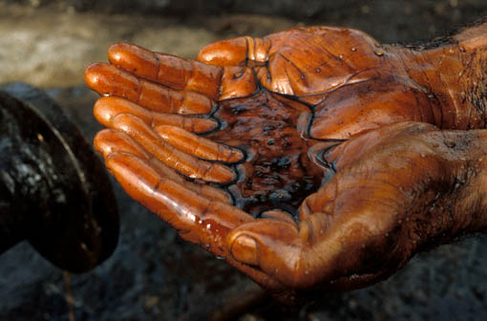
ТЕМА УРОКА:
«Нефть как природный источник»
Подготовлена учителем МБОУ Вадьковская СОШ
Живанковой Н.В.

Slide 2
МИРОВЫЕ ЗАПАСЫ НЕФТИ
23.8%

Slide 3
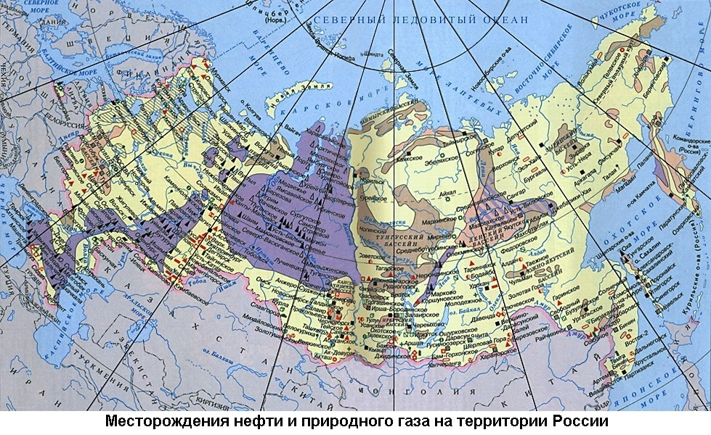

Slide 5
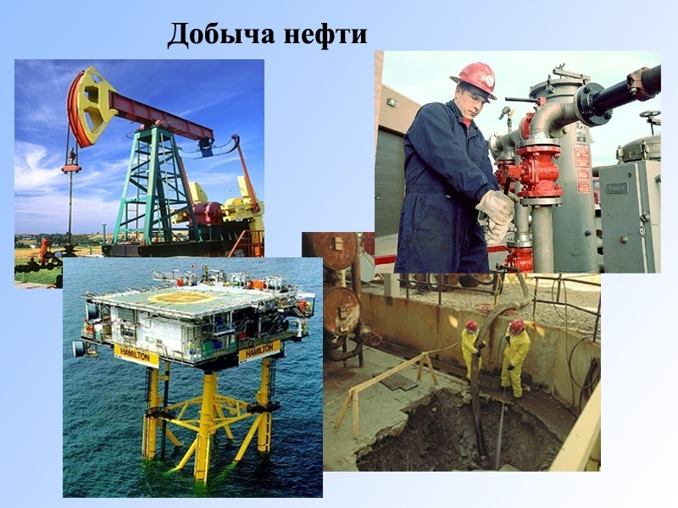
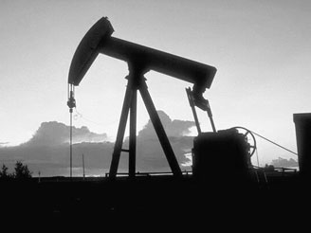
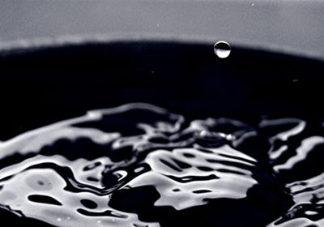
Грозненская нефть
Бакинская нефть
Нефть Мангышлака

Slide 6
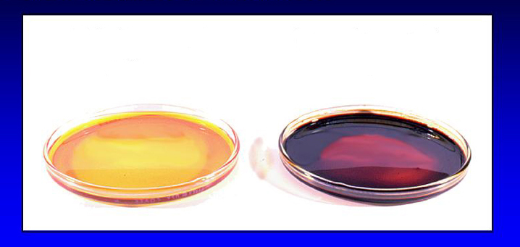
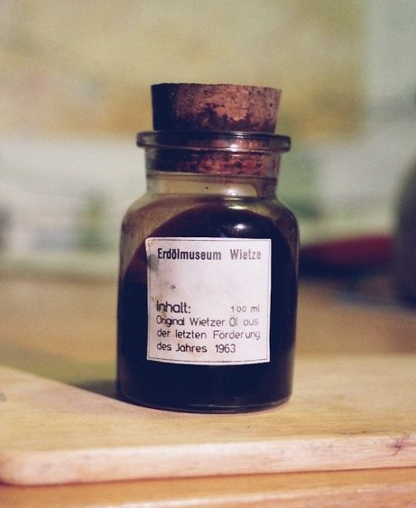
Лабораторный опыт:
«Ознакомление с коллекцией
«Нефть и продукты её переработки»».

Slide 7
РЕКТИФИКАЦИОННАЯ ПЕРЕГОНКА
Это физический способ разделения смеси компонентов, основанный на различии их температур кипения
ФРАКЦИЯ
ЧАСТЬ СЫПУЧЕГО ИЛИ КУСКОВОГО ТВЁРДОГО ЛИБО ЖИДКОЙ СМЕСИ, ВЫДЕЛЕННАЯ ПО ОПРЕДЕЛЁННОМУ ПРИЗНАКУ

Slide 8
40-120 С
150-250 С
150-250 С
180-300 С
более 300 С

Slide 9
КРЕКИНГ-
Процесс расщепления углеводородов содержащихся в нефти , в результате которого образуются вещества с меньшим числом атомов углерода в молекуле.
С₂₀Н₄₂=С ₁₀Н₂₀+С₁₀Н₂₂

Slide 10
в. г. шухов

Slide 11
Н.д.зЕЛИНСКИЙ

Slide 12
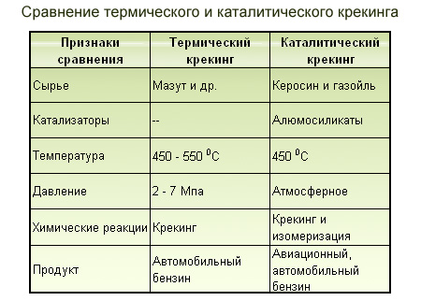

Slide 13
ПИРОЛИЗ-
ЭТО ПРОЦЕСС РАЗЛОЖЕНИЯ ОРГАНИЧЕСКИХ ВЕЩЕСТВ БЕЗ ДОСТУПА ВОЗДУХА ПРИ ВЫСОКОЙ ТЕМПЕРАТУРЕ.

Slide 15
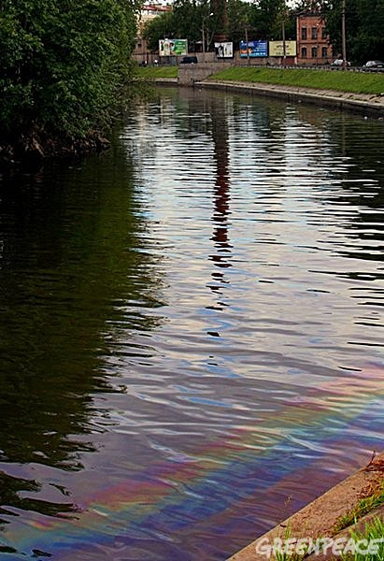
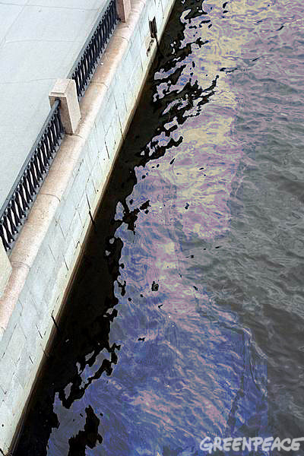
Разлив нефти
Нефтяное пятно на Неве

Slide 16
ПРАВИЛЬНЫЕ ОТВЕТЫ: 1.1 2.2 3.1 4. А.3, В.4,С.1,Д.2 5.4

Slide 17
Планируемые результаты обучения: учащиеся должны знать происхождение нефти,
важнейшие свойства нефти и области применения продуктов переработки нефти;
Понимать сущность процессов переработки нефти: ректификационной перегонки, крекинга, пиролиза.

Slide 18
СПАСИБО ЗА УРОК !!!

